Slide 1
微武侠项目
架构设计图

Slide 2
架构图
admin
Mysql
(存储静态数据)
(配置信息等等)
http
Mongodb
集群
(存储玩家动态数据)
nginx
http
http

Slide 3
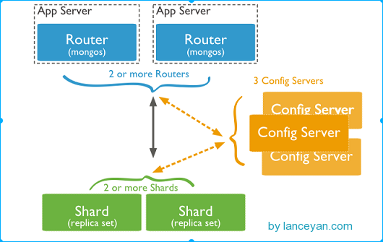
Mongodb集群架构

Slide 4
架构说明
Http 多个http服务器来负载支撑微信的请求在最前端加入nginx作为负载均衡器
Admin 服务器用来管理静态的配置数据,通知http服务器更新内部的配置信息
Mysql 服务器主要存储静态的配置信息,和玩家产生的静态数据信息,便于做关系化查询
Mongodb 集群存储玩家的动态数据,和更新玩家数据

